Slide 1
Примеры передовой практики в борьбе с мошенничеством и коррупцией
Эффективные способы доведения
информации и отчётности
Маркус Эрлмозер
Департамент внутреннего аудита
Федеральное министерство финансов - Австрия
Сочи, 29 октября 2019 г.

Slide 2
Роль ВА в выявлении случаев мошенничества и коррупции (опыт Минфина Австрии)
Различия между полномочиями Департамента внутреннего аудита (ДВА) и Бюро внутренних дел (БВД)
Расследование случаев мошенничества и коррупции – задача Бюро внутренних дел
Аудит СВК – задача внутренних аудиторов
Пересечение в ходе отбора дел
Ежеквартальные совещания с участием представителей ДВА и БВД
Главный аудитор
Руководитель группы в Службе внутреннего аудита
Руководитель Бюро внутренних дел
Примеры из практики аудита на предмет выявления мошенничества, касающиеся систем внутреннего контроля
Выводы по итогам аудиторских проверок, связанных со случаями мошенничества и коррупции
Эффективное доведение информации и отчётность

Slide 3
Практические примеры отчётности с графиками
Система внутреннего контроля, основанная на принципах СOSO
Система внутреннего контроля при возмещении налогов
Внедрение системы внутреннего контроля (Quick Check)
Эффективность системы внутреннего контроля при закупках
Эффективное доведение информации и отчётность

Slide 4
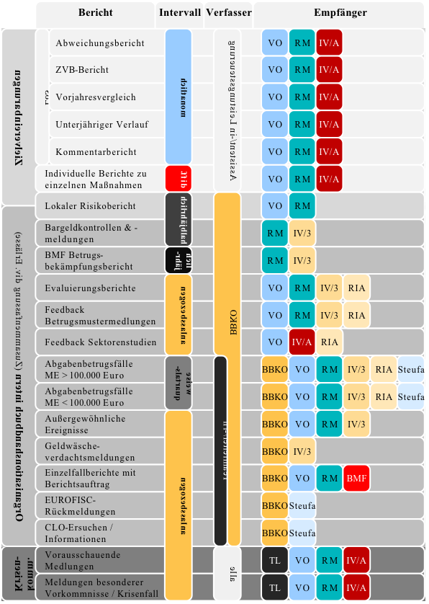
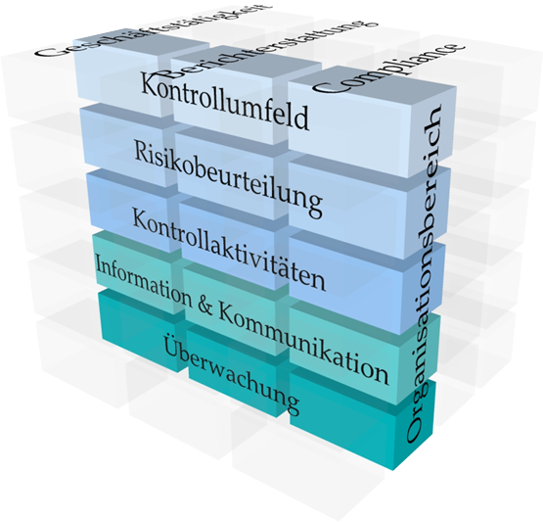
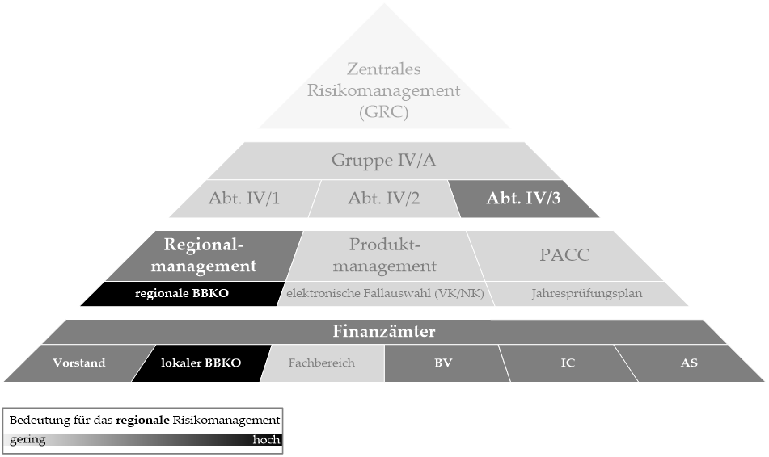
Система внутреннего контроля, основанная на принципах COSO
СВА – «переводчик» для руководства
Объяснение теоретических моделей
Аудит структур и анализ их актуальности для темы аудита
Визуализация статей отчёта
Эффективное доведение информации и отчётность

Slide 5
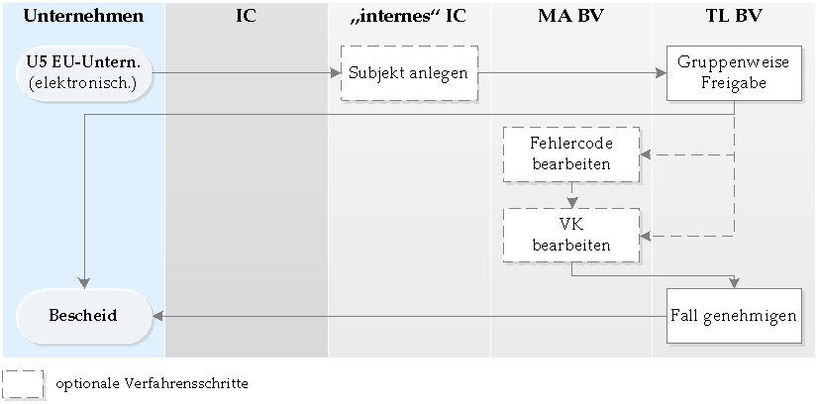
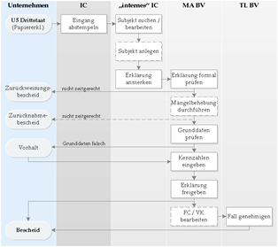
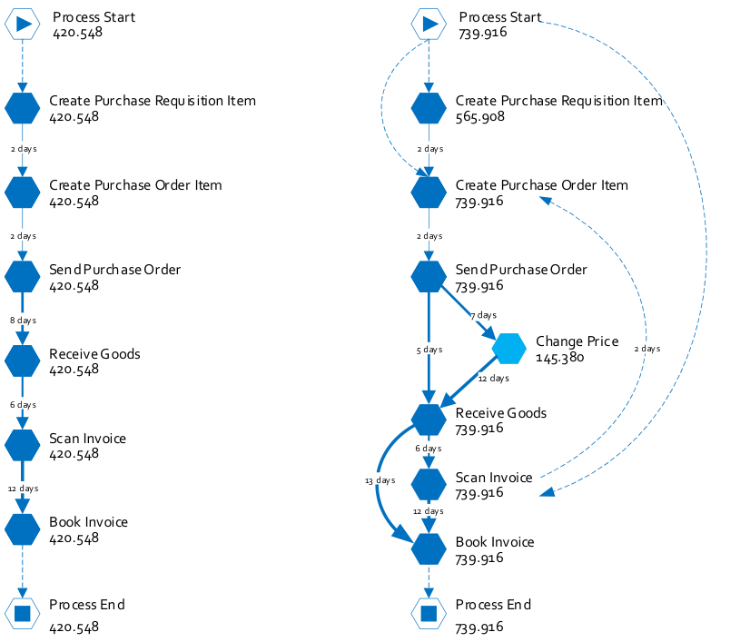
Система ВК при возмещении налогов
Анализ процессов в отношении процедуры возврата налога
Анализ процессов как способ выявления нарушений в системе внутреннего контроля
Получение сведений из имеющихся журналов регистрации событий
Сопоставление данных о событиях и моделей процессов
Эффективное доведение информации и отчётность

Slide 6
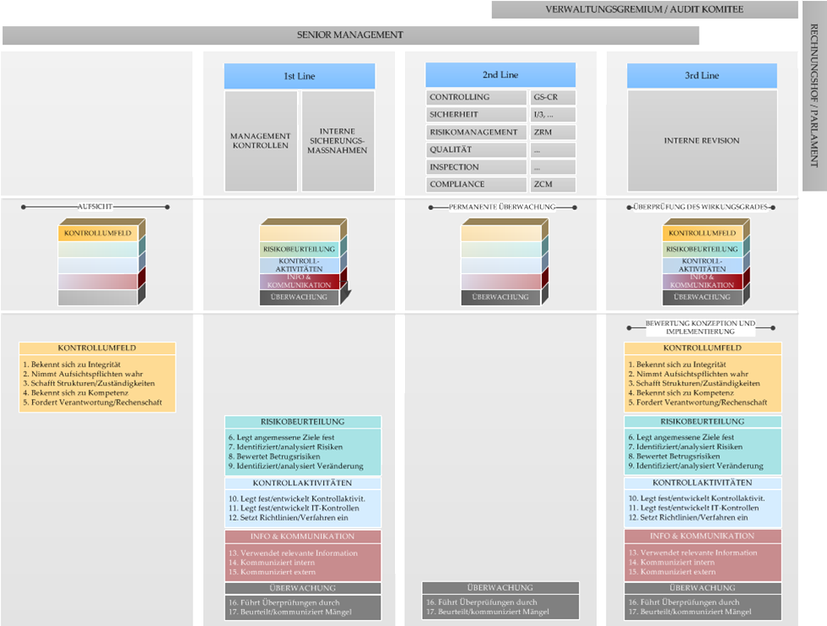
Внедрение системы внутреннего контроля (Quick Check)
Разработка собственных моделей аудита на базе разных стандартов (напр., COSO, 3LoD)
Оценка степени зрелости системы ВК на базе разработанной модели аудита
Эффективное доведение информации и отчётность

Slide 7
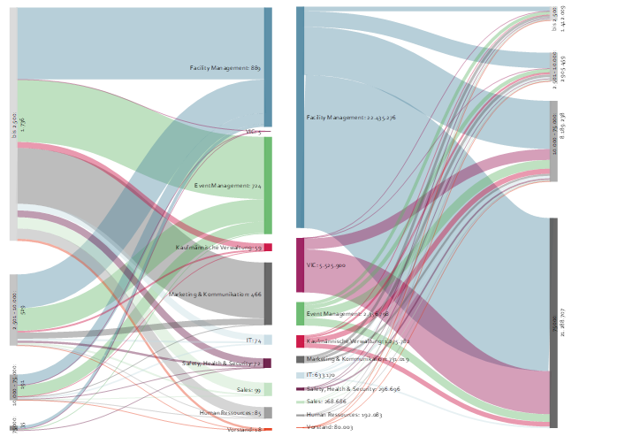
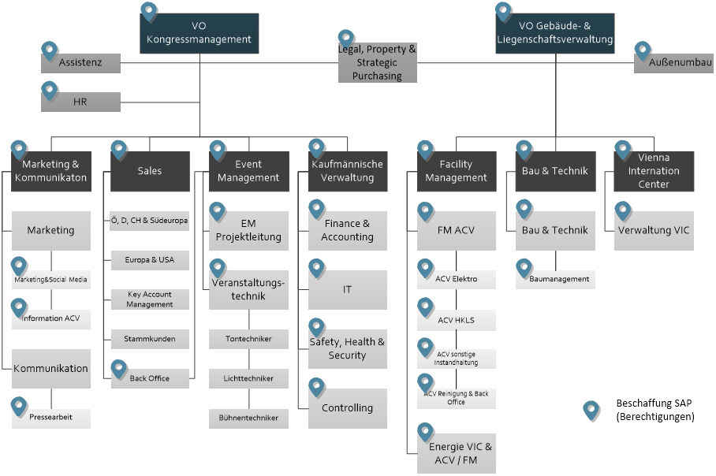
Эффективность системы ВК для закупок (I)
Анализ количества и сумм контрактов на закупки
Анализ системных разрешений
Эффективное доведение информации и отчётность

Slide 8
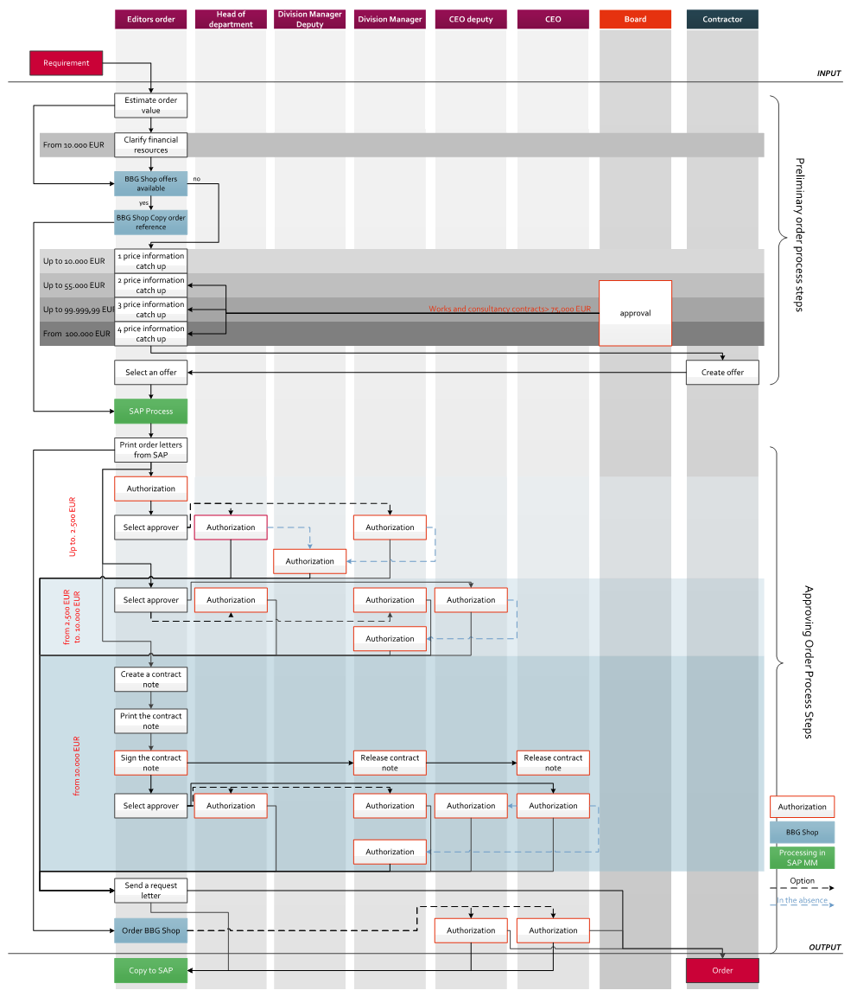
Эффективность системы ВК для закупок (II)
Анализ процесса закупок
Демонстрация примеров неэффективности
в процессе
Выявление пробелов в системе ВК
Эффективное доведение информации и отчётность

Slide 9
Эффективное доведение информации и отчётность
Графики вызывают к себе интерес / Картинки дольше сохраняются в сознании
Графика содержит огромный объём информации, представленной в сжатом виде
Графики, построенные на основе данных, помогают обнаруживать конкретные закономерности и выявлять нарушения
С помощью картинок проще описывать сложные факты
Эффективное доведение информации и отчётность

Slide 10
Спасибо за внимание!
Маркус Эрлмозер (Markus Erlmoser)
Департамент внутреннего аудита
Федеральное министерство финансов - Австрия
markus.erlmoser@bmf.gv.at

